Slide 1
第24章 QML动画特效
——QML动画元素

Slide 2

01
PropertyAnimation元素

Slide 3
PropertyAnimation元素
PropertyAnimation（属性动画元素）是用来为属性提供动画的最基本的动画元素，它直接继承自Animation元素，可以用来为real、int、color、rect、point、size和vector3d等属性设置动画。动画元素可以通过不同的方式来使用，取决于所需要的应用场景。一般的使用方式有如下几种：
● 作为属性值的来源。可以立即为一个指定的属性使用动画。
● 在信号处理器中创建。当接收到一个信号（如鼠标单击事件）时触发动画。
● 作为独立动画元素。像一个普通QML对象一样地被创建，不需要绑定到任何特定的对象和属性。
● 在属性值改变的行为中创建。当一个属性改变值时触发动画，这种动画又叫“行为动画”。

Slide 4
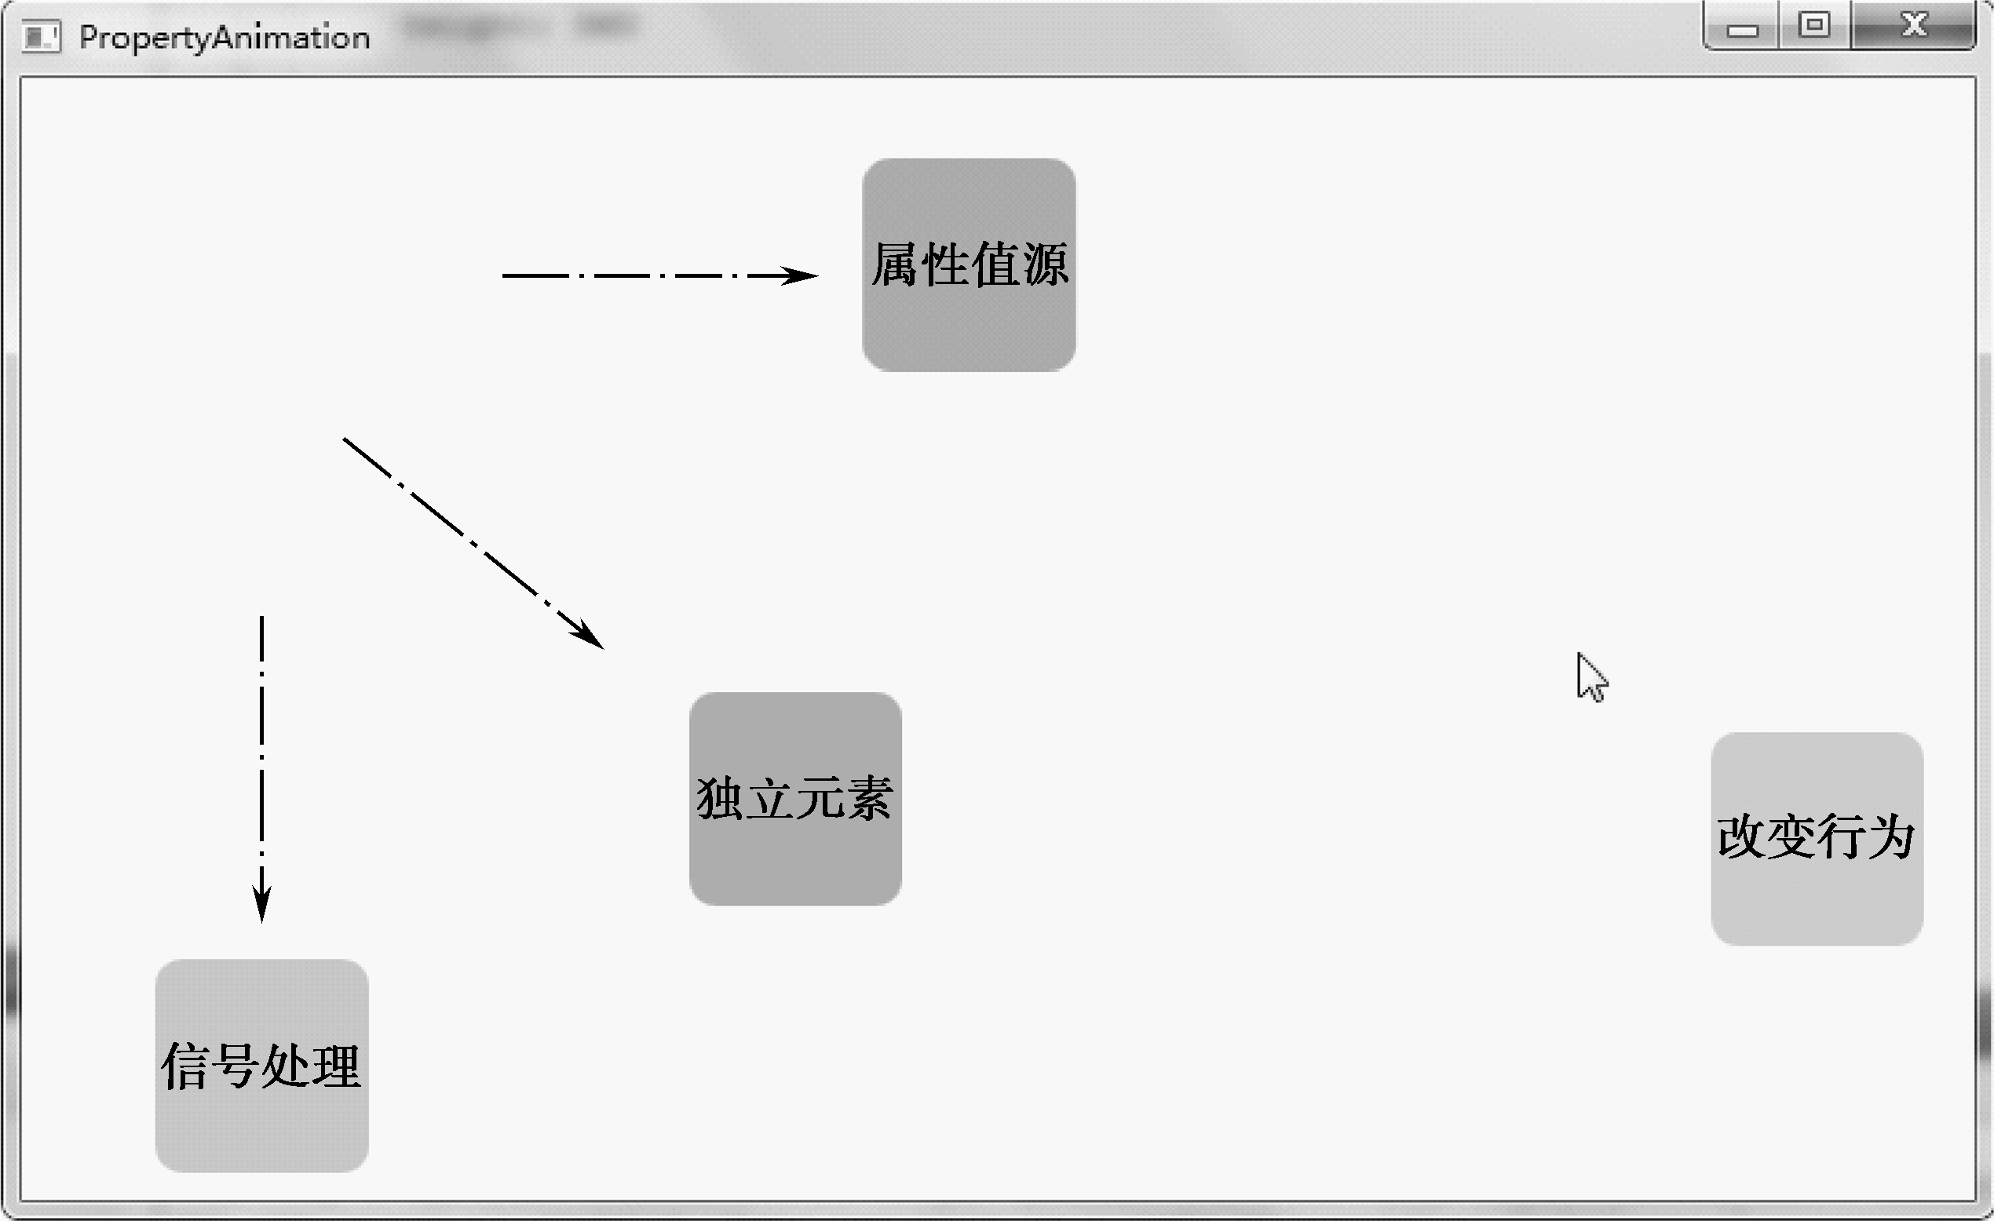
PropertyAnimation元素
【例】（简单）（CH2401）编程演示动画元素多种不同的使用方式，运行效果如图24.1所示，图中以虚线箭头标示出各图形的运动轨迹，其中，“属性值源”矩形：始终在循环往复地移动；“信号处理”矩形：每单击一次会往返运动3次；“独立元素”矩形：每单击一次移动一次；任意时刻在窗口内的其他位置单击鼠标，“改变行为”矩形都会跟随鼠标移动。

Slide 5
PropertyAnimation元素
实现步骤如下。
（1）新建QML应用程序，项目名称为“PropertyAnimation”。
（2）定义4个矩形组件，代码分别。
其中，
(a) PropertyAnimation on x {…}：一个动画被应用为属性值源，要使用“动画元素 on 属性”语法，本例Rect1的运动就使用了这个方法。这里在Rect1的x属性上应用了PropertyAnimation来使它从起始值（50）在30000毫秒中使用动画变化到500。
(b) easing.type: Easing.OutBounce：对于任何基于PropertyAnimation的动画都可以通过设置easing属性来控制在属性值动画中使用的缓和曲线。
(c) onClicked: PropertyAnimation {…}：可以在一个信号处理器中创建一个动画，并在接收到信号时触发。这里当MouseArea被单击时则触发PropertyAnimation，在3000毫秒内使用动画将y坐标由30改变为300，并往返重复运动3次。
(d) PropertyAnimation {…}：这是一个独立的动画元素，它像普通QML元素一样被创建，并不绑定到任何对象或属性上。
(e) Behavior on x {PropertyAnimation {...}}：定义x属性上的行为动画。经常在一个特定的属性值改变时要应用一个动画，在这种情况下，可以使用一个Behavior为一个属性改变指定一个默认的动画。

Slide 6
PropertyAnimation元素
（3）打开MainForm.ui.qml文件，修改代码。
（4）打开main.qml文件，修改代码如下：
import QtQuick 2.7
import QtQuick.Window 2.2
Window {
visible: true
width: 640
height: 480
title: qsTr("PropertyAnimation")
MainForm {
anchors.fill: parent
mouseArea.onClicked: {
/* 将鼠标单击位置的x、y坐标值设为矩形Rect4的新坐标 */
rect4.x = mouseArea.mouseX;
rect4.y = mouseArea.mouseY;
}
}
}

Slide 7
02
其他动画元素

Slide 8
其他动画元素
【例】（简单）（CH2402）编程演示其他各种动画元素的应用，运行效果如图24.2所示，其中虚线箭头标示出在程序运行中图形运动变化的轨迹。
实现步骤如下。
（1）新建QML应用程序，项目名称为“OtherAnimations”。
（2）右击项目视图“资源”→“qml.qrc”下的“/”节点，选择“添加新文件…”项，新建CircleRect.qml文件，编写代码。
其中，
(a) ColorAnimation on color {…}：ColorAnimation动画元素允许颜色值设置from和to属性，这里设置from为blue，to为aqua，即矩形的颜色从蓝色逐渐变化为水绿色。
(b) RotationAnimation on rotation {…}：RotationAnimation动画元素允许设定图形旋转的方向，本例通过指定from和to属性，使矩形旋转360°。
(c) NumberAnimation on radius {…}：NumberAnimation动画元素是专门应用于数值类型的值改变的属性动画元素，本例用它来改变矩形的圆角半径值。

Slide 9
其他动画元素
（3）打开MainForm.ui.qml文件，修改代码如下：
...
Rectangle {
...
MouseArea {
id: mouseArea
anchors.fill: parent
}
CircleRect { //使用组件
x:50; y:30
}
}

Slide 10
03
Animator元素

Slide 11
Animator元素
【例】（难度一般）（CH2403）用Animator实现一个矩形从窗口左上角旋转着进入屏幕，运行效果如图24.3所示。
实现步骤如下。
（1）新建QML应用程序，项目名称为“Animator”。
（2）右击项目视图“资源”→“qml.qrc”下的“/”节点，选择“添加新文件…”项，新建AnimatorRect.qml文件，编写代码。

Slide 12
Animator元素
其中，
(a) import QtQuick 2.7：因Animator需要至少Qt Quick 2.2及以上版本的支持，而用户自定义.qml文件默认导入的是Qt Quick 2.0，故这里要对导入库的版本号进行修改，本例使用最新的Qt Quick 2.7。
(b) XAnimator on x {…}：XAnimator类型产生使元素在水平方向移动的动画，作用于x属性，类同于“PropertyAnimation on x {...}”。
(c) YAnimator on y {…}：YAnimator类型产生使元素在垂直方向运动的动画，作用于y属性，类同于“PropertyAnimation on y {...}”。
(d) ScaleAnimator on scale {…}：ScaleAnimator类型改变一个元素的尺寸因子，产生使元素尺寸缩放的动画。
(e) RotationAnimator on rotation {…}：RotationAnimator类型改变元素的角度，产生使图形旋转的动画，作用于rotation 属性，类同于RotationAnimation元素的功能。
(f) OpacityAnimator on opacity {…}：OpacityAnimator类型改变元素的透明度，产生图形显隐效果，作用于opacity属性。

Slide 13
Animator元素
（3）打开MainForm.ui.qml文件，修改代码如下：
...
Rectangle {
...
MouseArea {
id: mouseArea
anchors.fill: parent
}
AnimatorRect { } //使用组件
}

Slide 14
第24章 QML动画特效
——动画流UI界面

Slide 15
01
状态和切换

Slide 16
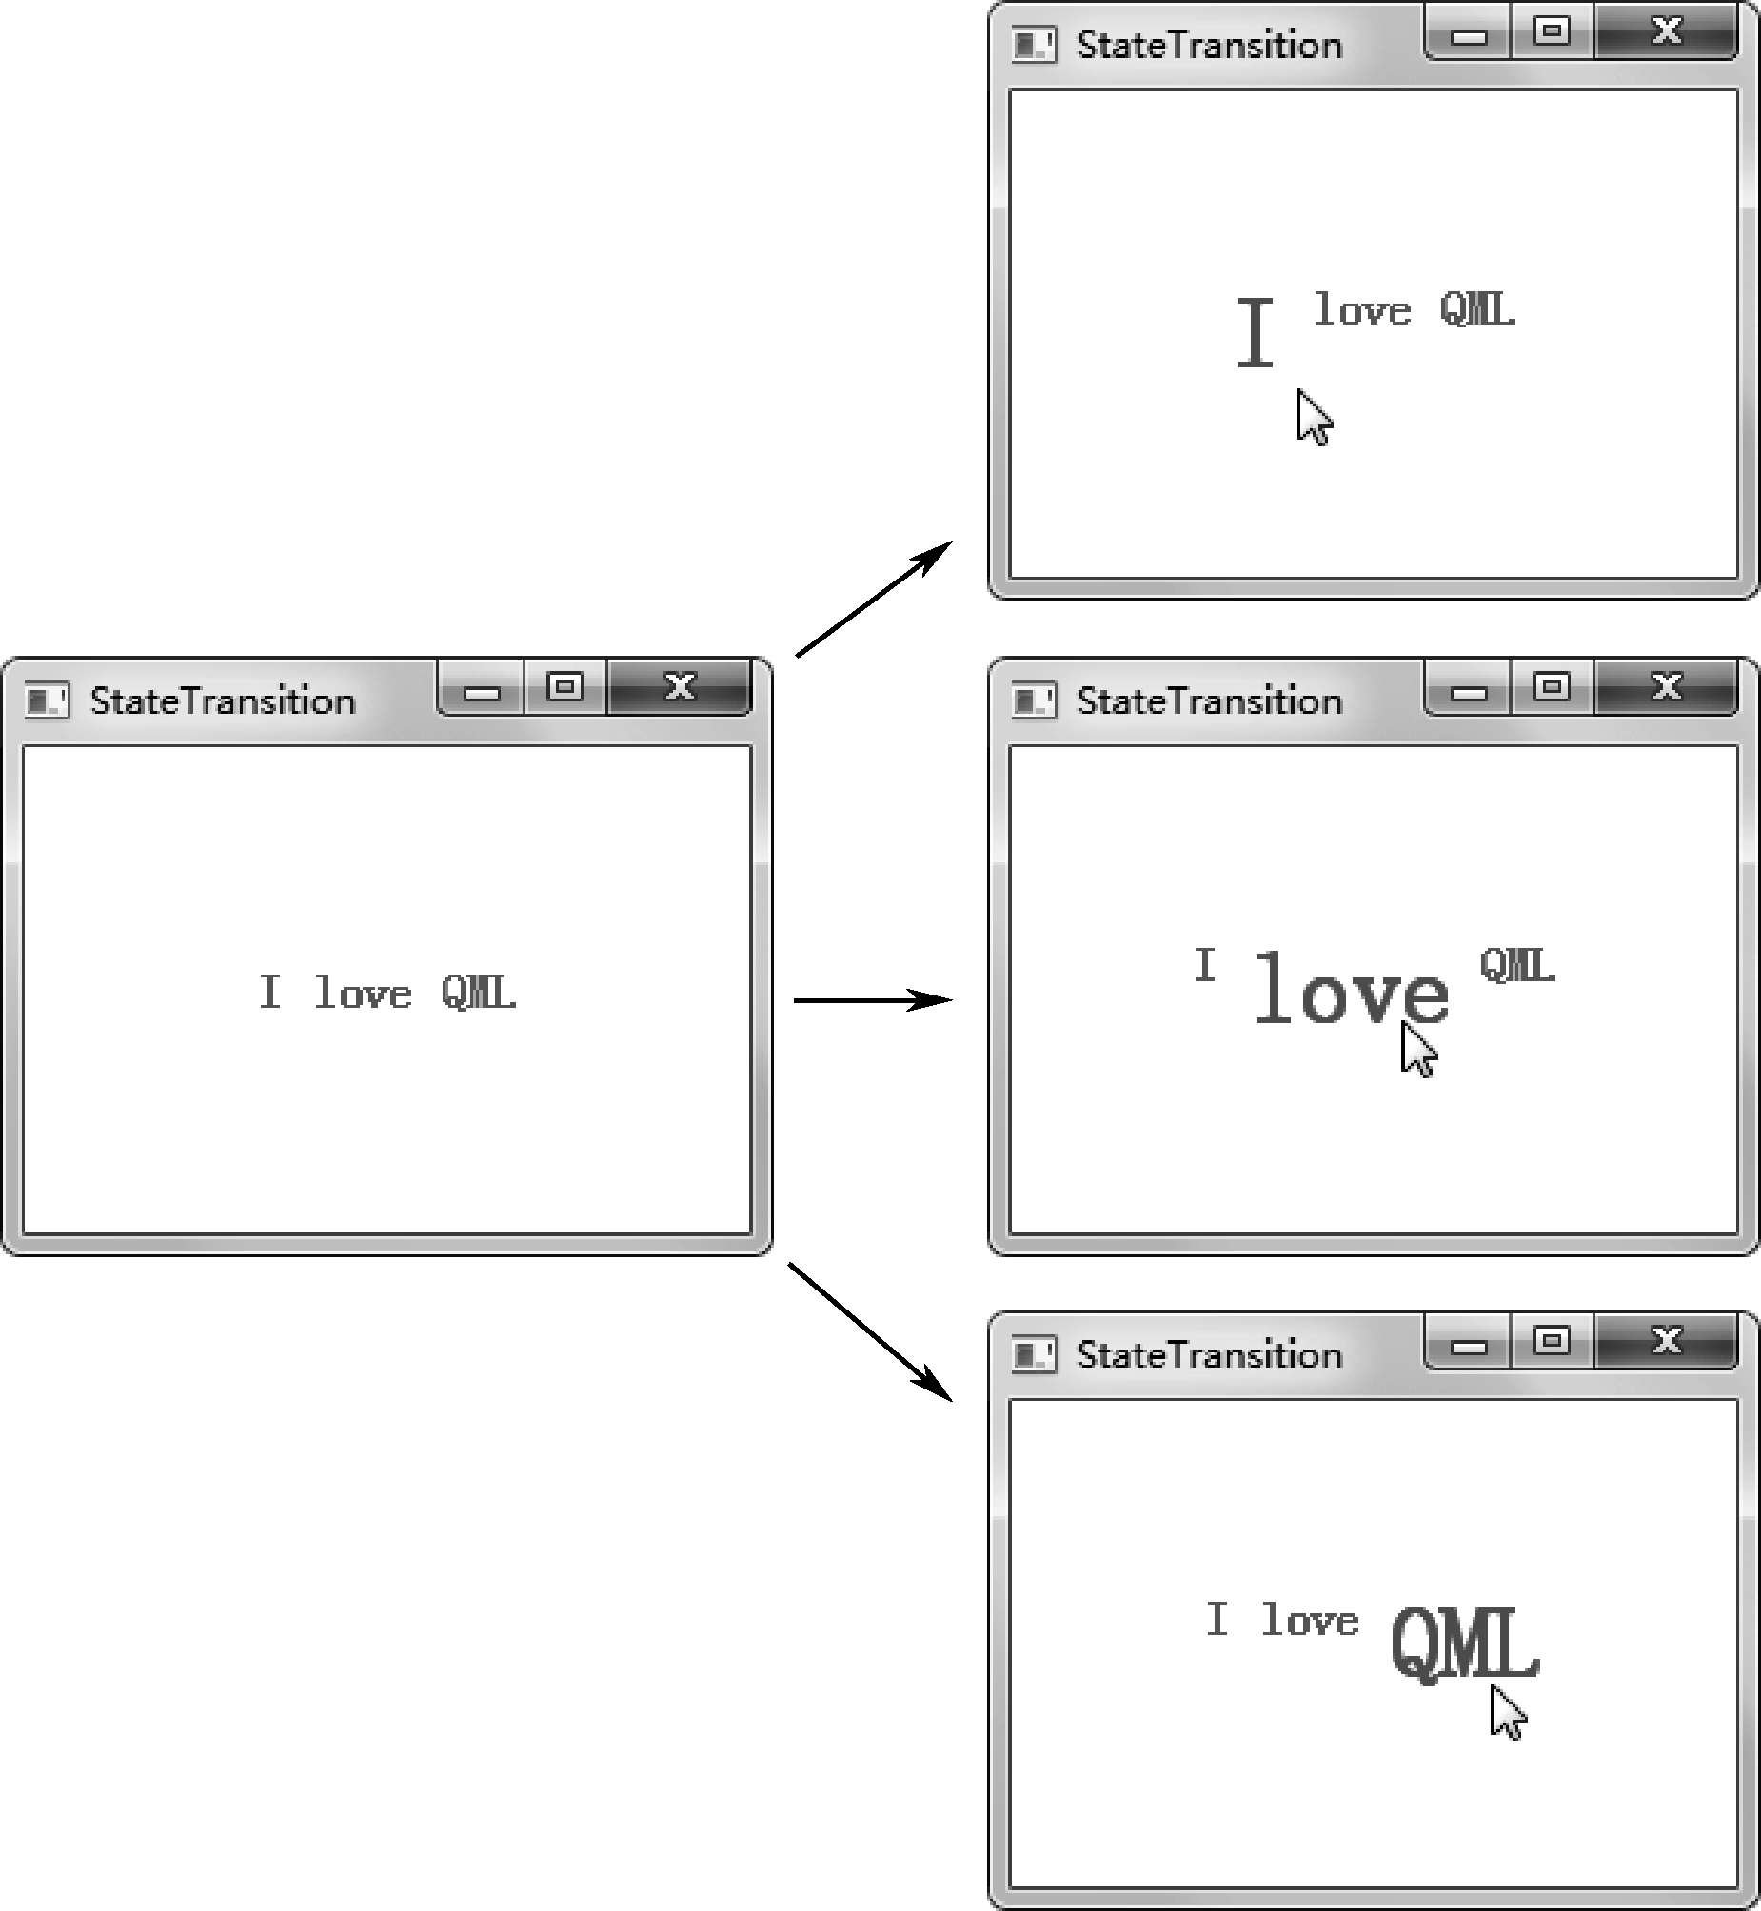
状态和切换
【例】（难度中等）（CH2404）用状态切换机制实现文字的动态增强显示，运行效果如图24.4所示，其中被鼠标选中的单词会以艺术字放大，而释放鼠标后又恢复原状。

Slide 17
状态和切换
实现步骤如下。
（1）新建QML应用程序，项目名称为“StateTransition”。
（2）右击项目视图“资源”→“qml.qrc”下的“/”节点，选择“添加新文件…”项，新建StateText.qml文件，编写代码。
其中，
(a) states: […]：states属性包含了该元素所有状态的列表，要创建一个状态，就向states中添加一个State对象，如果元素只有一个状态，则也可省略方括号“[ ]”。
(b) State {…}：状态对象，它定义了在该状态中要进行的所有改变，可以指定被改变的属性或创建PropertyChanges元素，也可以修改其他对象的属性（不仅仅是拥有该状态的对象）。
(c) name: "highlight"：状态名称，每个状态对象都有一个在本元素中唯一的名称，默认状态的状态名称为空字符串。要改变一个元素的当前状态，可以将其state属性设置为要改变到的状态的名称。

Slide 18
状态和切换
(d) when: mArea.pressed：when属性设定了当鼠标被按下时从默认状态进入该状态，释放鼠标则返回默认状态。所有的QML可视元素都有一个默认状态，在默认状态下包含了该元素所有的初始化属性值（如本例为Text元素最初设置的属性值），一个元素可以为其state属性指定一个空字符串来明确地将其状态设置为默认状态。例如，这里如果不使用when属性，代码也可以写为：
...
Text {
id: stext
...
MouseArea {
id: mArea
anchors.fill: parent
onPressed: stext.state = "highlight"
//按下鼠标，状态切换为"highlight"
onReleased: stext.state = "" //释放鼠标回到默认（初始）状态
}
states: [
State {
name: "highlight" //状态名称
PropertyChanges {
...
}
}
]
...
}

Slide 19
状态和切换
(e) PropertyChanges {…}：在用户定义的状态下一般使用PropertyChanges（属性改变）元素来给出状态切换时对象的各属性分别要变到的目标值，其中指明target属性为stext，即对Text元素本身应用属性改变的动画。
(f) transitions: [Transition {…}]：元素在不同的状态间改变时使用切换（transitions）来实现动画效果，切换用来设置当状态改变时的动画，要创建一个切换，需要定义一个Transition对象，然后将其添加到元素的transitions属性。

Slide 20
状态和切换
（3）打开MainForm.ui.qml文件，修改代码如下：
...
Rectangle {
...
MouseArea {
id: mouseArea
anchors.fill: parent
}
Row {
anchors.centerIn: parent
spacing: 10
StateText { text: "I" } //使用组件，要自定义其文本属性
StateText { text: "love" }
StateText { text: "QML" }
}
}

Slide 21
02
设计组合动画

Slide 22
设计组合动画
【例】（难度中等）（CH2405）用组合动画实现照片的动态显示，运行效果如图24.5所示。在图中单击灰色矩形区后，矩形开始沿水平方向做往返移动，与此同时，有一张照片从上方旋转着“掉落”下来。

Slide 23
设计组合动画
实现步骤如下。
（1）新建QML应用程序，项目名称为“ComplexAnimation”。
（2）在项目工程目录中建一个images文件夹，其中放入一张照片“zhou.jpg”。右击项目视图“资源”→“qml.qrc”下的“/”节点，选择“添加现有文件…”项，从弹出的对话框中选择该照片并打开，将其加载到项目中。
（3）右击项目视图“资源”→“qml.qrc”下的“/”节点，选择“添加新文件…”项，新建CAnimateObj.qml文件，编写代码。
其中，
(a) SequentialAnimation on x {…}：创建了SequentialAnimation来串行地运行3个动画：NumberAnimation（右移）、NumberAnimation（左移）和PauseAnimation（停顿）。
(b) SequentialAnimation {…}：因这个SequentialAnimation并未定义在任何属性上，故其中的各子动画元素必须以target和property分别指明要应用到的目标元素和属性，也可以使用Animator动画（在这种情况下只须给出应用的目标元素即可）。
(c) ParallelAnimation {…}：并行动画组，其中各子动画元素同时运行，本例包含4个独立的子动画，即ScaleAnimator（使照片尺寸变大）、OpacityAnimator（照片由隐而见）、RotationAnimator（照片旋转角度）、NumberAnimation（照片位置从上往下）……它们并行地执行，于是产生出照片旋转着下落的视觉效果。

Slide 24
设计组合动画
（4）打开MainForm.ui.qml文件，修改代码如下：
...
Rectangle {
...
MouseArea {
id: mouseArea
anchors.fill: parent
}
CAnimateObj { } //使用组件
}

Slide 25
第24章 QML动画特效
——图像特效

Slide 26
01
3D 旋 转

Slide 27
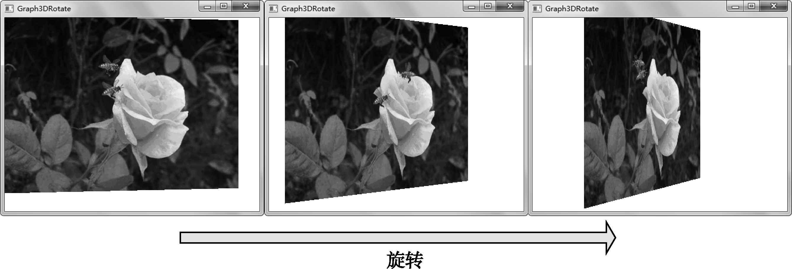
3D 旋 转
【例】（难度一般）（CH2406）实现GIF图像的立体旋转，运行效果如图24.6所示，两只蜜蜂在花冠上翩翩起舞，同时整个图像沿竖直轴缓慢地转动。
实现步骤如下。
（1）新建QML应用程序，项目名称为“Graph3DRotate”。
（2）在项目工程目录中建一个images文件夹，其中放入一幅图像“bee.gif”。右击项目视图“资源”→“qml.qrc”下的“/”节点，选择“添加现有文件…”项，从弹出的对话框中选择该图像并打开，将其加载到项目中。
（3）右击项目视图“资源”→“qml.qrc”下的“/”节点，选择“添加新文件…”项，新建MyGraph.qml文件，编写代码。

Slide 28
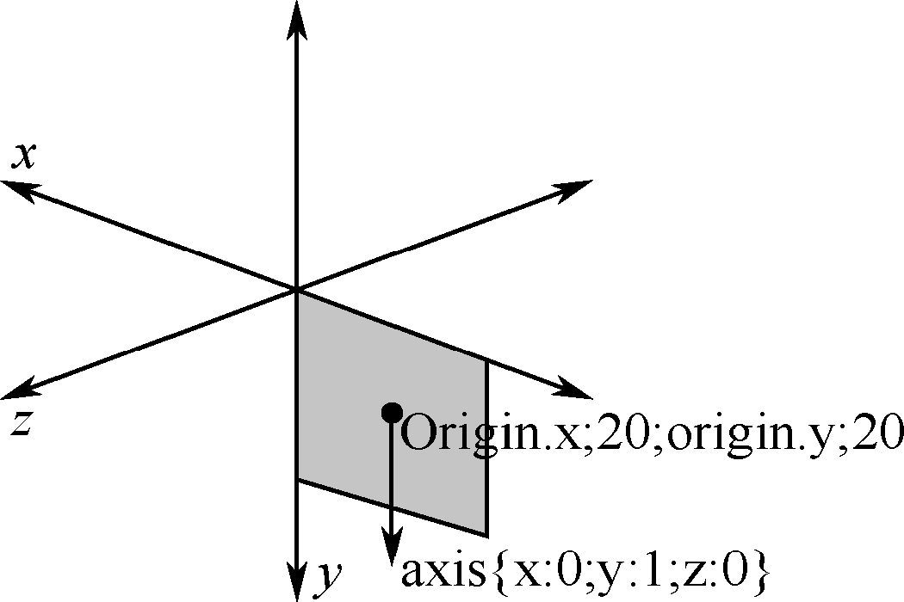
3D 旋 转
其中，
(a) transform: Rotation {…}：transform属性，需要指定一个Transform类型元素的列表。在QML中可用的Transform类型有3个：Rotation、Scale和Translate，分别用来进行旋转、缩放和平移。这些元素还可以通过专门的属性来进行更加高级的变换设置。其中，Rotation提供了坐标轴和原点属性，坐标轴有axis.x、axis.y和axis.z，分别代表x轴、y轴和z轴，因此可以实现3D效果。原点由origin.x和origin.y来指定。对于典型的3D旋转，既要指定原点，也要指定坐标轴。图24.7为旋转坐标示意图，使用angle属性指定顺时针旋转的角度。
(b) AnimatedImage {…}：AnimatedImage扩展了Image元素的功能，可以用来播放包含一系列帧的图像动画，如GIF文件。当前帧和动画总长度等信息可以使用currentFrame和frameCount属性来获取，还可以通过改变playing和paused属性的值来开始、暂停和停止动画。

Slide 29
3D 旋 转
（4）打开MainForm.ui.qml文件，修改代码如下：
...
Rectangle {
...
MouseArea {
id: mouseArea
anchors.fill: parent
}
MyGraph { } //使用组件
}

Slide 30
02
色 彩 处 理

Slide 31
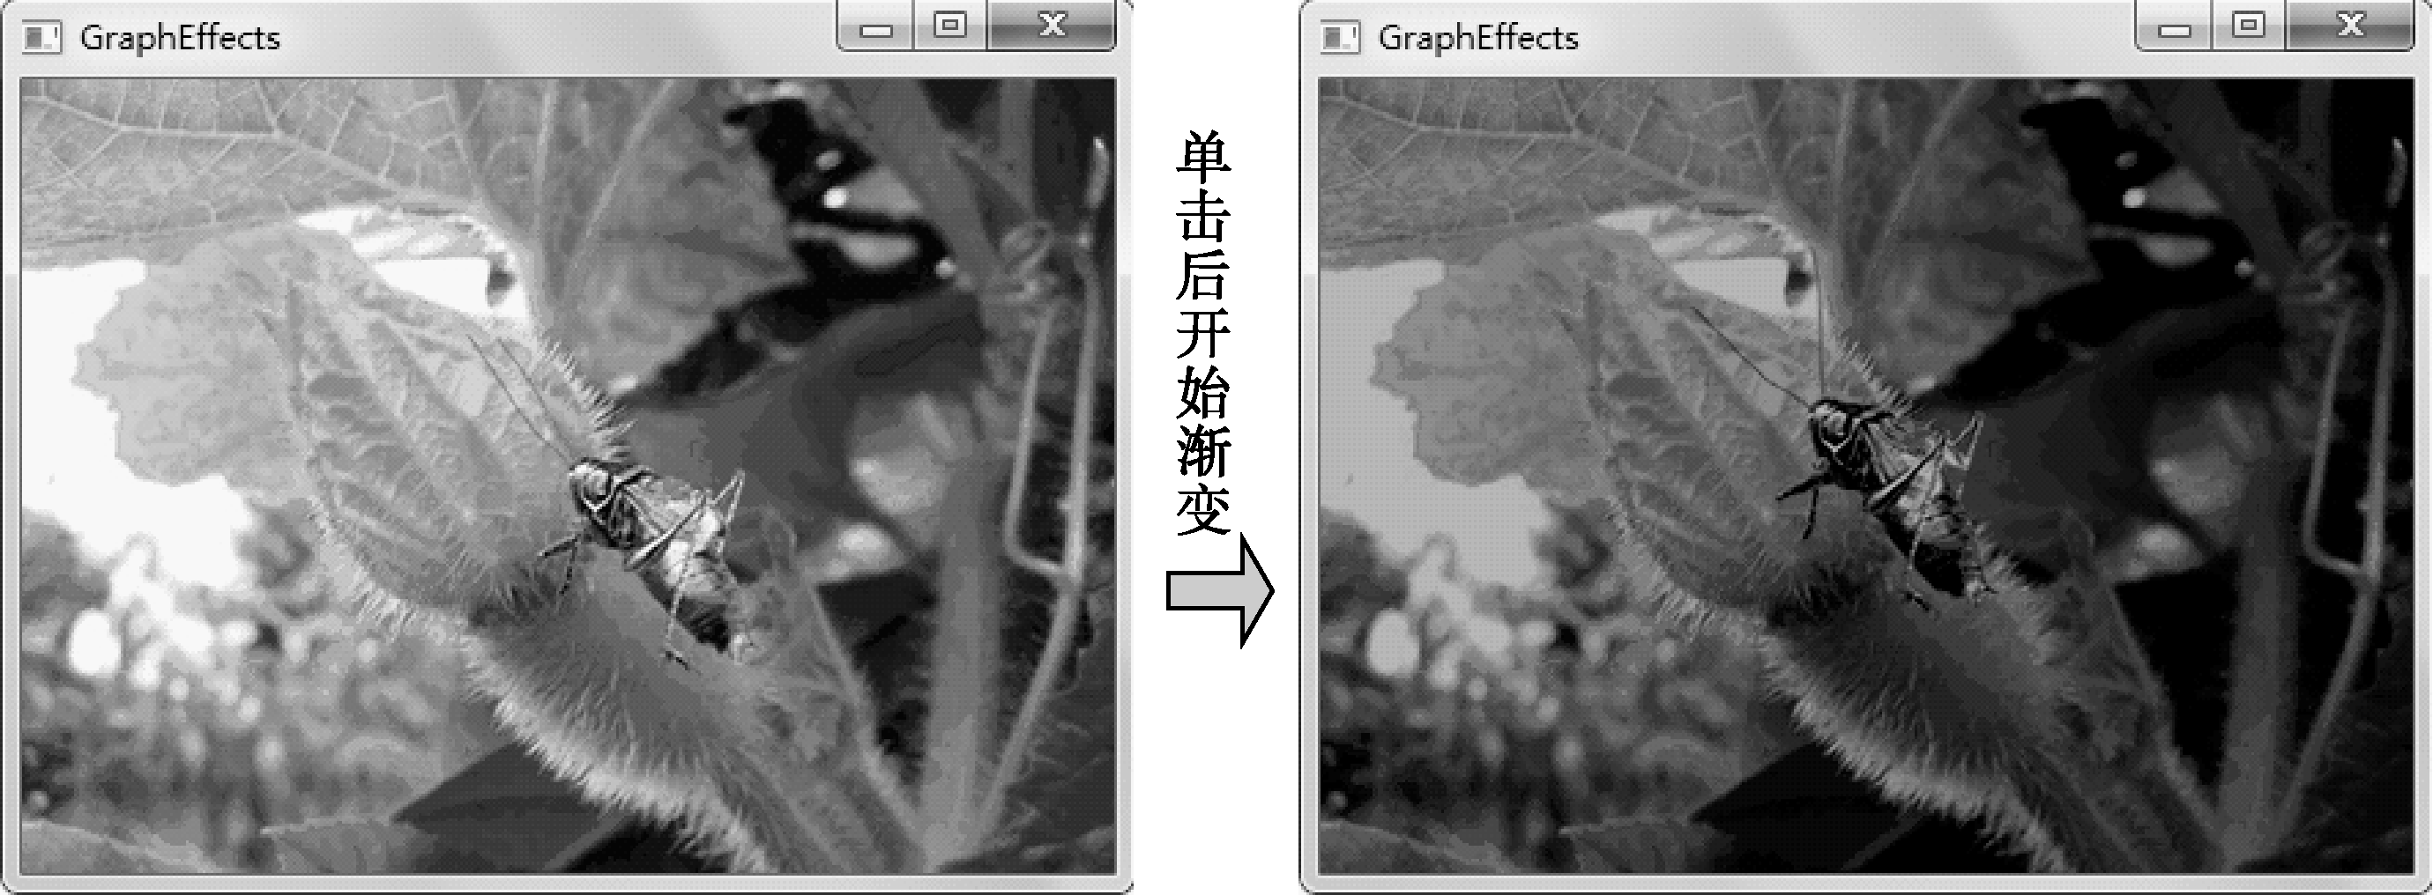
色 彩 处 理
【例】（难度一般）（CH2407）实现单击图像使其亮度变暗，且对比度增强，运行效果如图24.8所示。

Slide 32
色 彩 处 理
实现步骤如下。
（1）新建QML应用程序，项目名称为“GraphEffects”。
（2）在项目工程目录中建一个images文件夹，其中放入一幅图像“insect.gif”。右击项目视图“资源”→“qml.qrc”下的“/”节点，选择“添加现有文件…”项，从弹出的对话框中选择该图像并打开，将其加载到项目中。
（3）右击项目视图“资源”→“qml.qrc”下的“/”节点，选择“添加新文件…”项，新建MyGraph.qml文件，编写代码。
其中，
(a) import QtGraphicalEffects 1.0：QML的图形特效元素类型都包含在QtGraphicalEffects库中，编程时需要使用该模块处理图像，都要在QML文档开头写上这一句声明，以导入特效元素库。
(b) BrightnessContrast {…}：BrightnessContrast是一个特效元素，功能是设置源元素的亮度和对比度。它有一个属性source指明了其源元素，源元素一般都是一个Image或AnimatedImage类型的图像。
(c) property: "brightness"：brightness是BrightnessContrast元素的属性，用于设置源元素的亮度，由最暗到最亮对应的取值范围为-1.0～1.0，默认值为0.0（对应图像的本来亮度）。本例用动画渐变到目标值-0.5，在视觉上呈现较暗的效果。
(d) property: "contrast"：contrast也是BrightnessContrast元素的属性，用于设置源元素的对比度，由最弱到最强对应的取值范围为-1.0～1.0，默认值为0.0（对应图像本来的对比度）。

Slide 33
色 彩 处 理
（4）打开MainForm.ui.qml文件，修改代码如下：
...
Rectangle {
...
MouseArea {
id: mouseArea
anchors.fill: parent
}
MyGraph { } //使用组件
}

Slide 34
第24章 QML动画特效
——Qt 5.5（Qt Quick Extras 1.4）新增饼状菜单

Slide 35
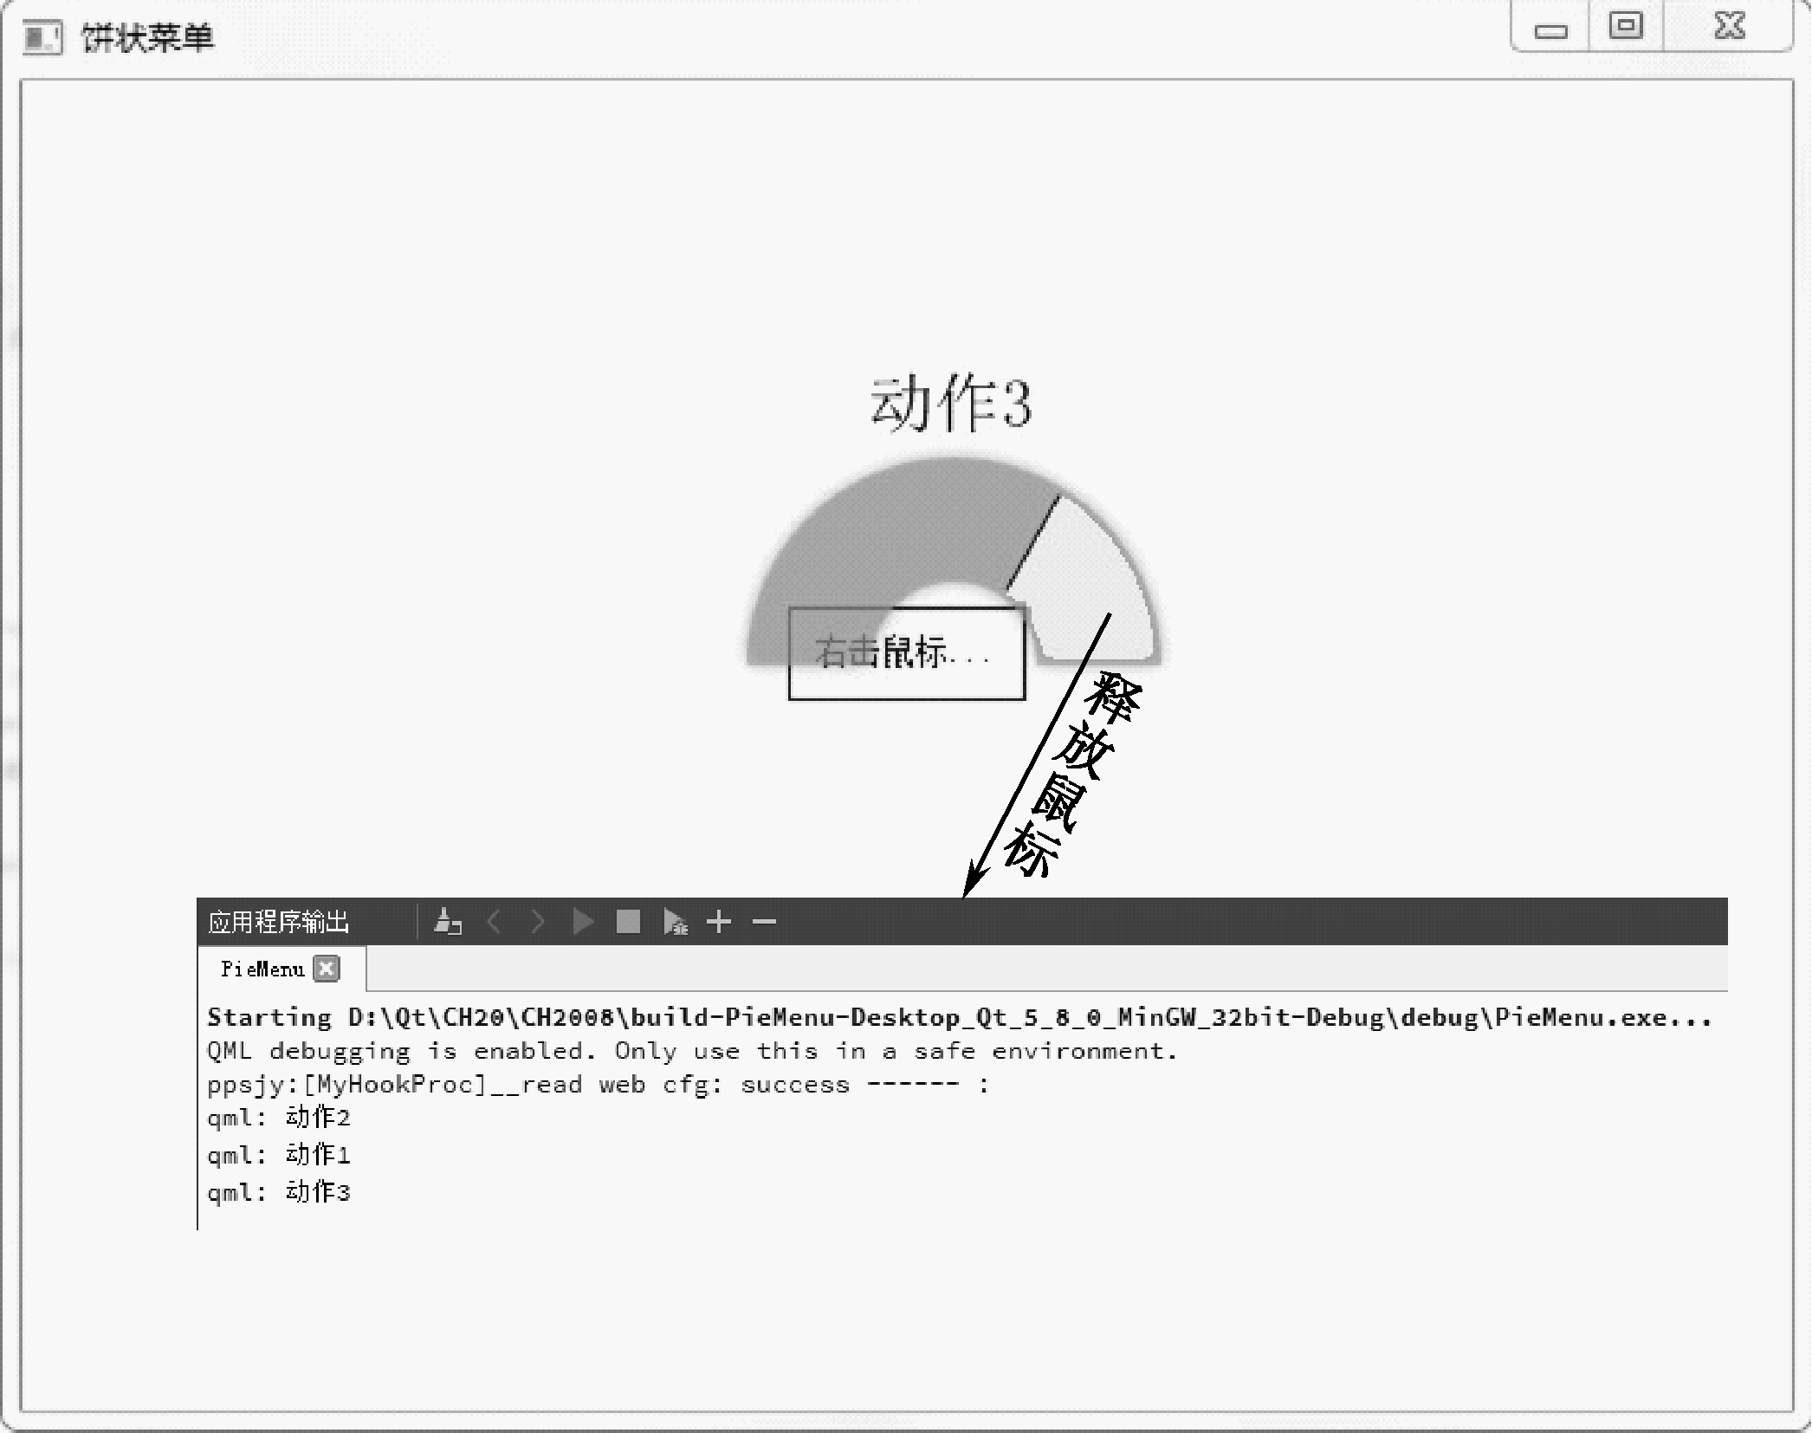
Qt 5.5（Qt Quick Extras 1.4）新增饼状菜单
【例】（难度一般）（CH2408）用PieMenu实现饼状菜单，在界面文本框上右击鼠标出现饼状菜单，选择相应的菜单项，应用程序输出窗口显示对应的动作，如图24.9所示。

Slide 36
Qt 5.5（Qt Quick Extras 1.4）新增饼状菜单
实现步骤如下。
（1）新建QML应用程序，项目名称为“PieMenu”。
（2）打开MainForm.ui.qml文件，修改代码。
（3）打开main.qml文件，修改代码。
其中，
(a) import QtQuick.Extras 1.4：因PieMenu组件是在Qt 5.5的QtQuick.Extras 1.4扩展库中引入的，故这里必须导入该库。
(b) pieMenu.popup(mouseArea.mouseX, mouseArea.mouseY)：设置菜单出现的位置为鼠标在文本区右击处的坐标（由文本区控件的mouseX/mouseY属性确定）。
(c) PieMenu {...}：这是Qt 5.5新引入的菜单元素，它就是饼状菜单，外形呈拱桥状弧形，每个菜单项距离中心都是等距的，用户以鼠标滑动方式选取菜单项，当前被选中的菜单项所在弧形段会改变颜色，同时在弧形顶端显示当前选中菜单项的标题文字，效果如图24.9所示。
(d) triggerMode: TriggerMode.TriggerOnRelease：设置确定菜单选项的事件触发模式为释放模式，即用户释放鼠标时的选项为最终确定的选项。

